Slide 1
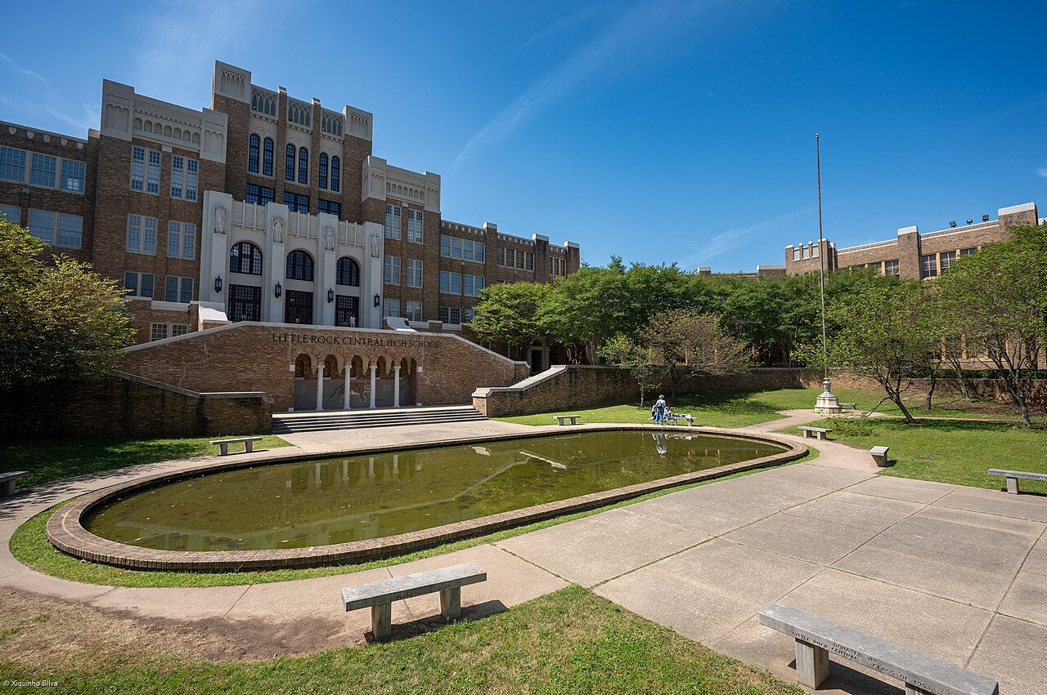
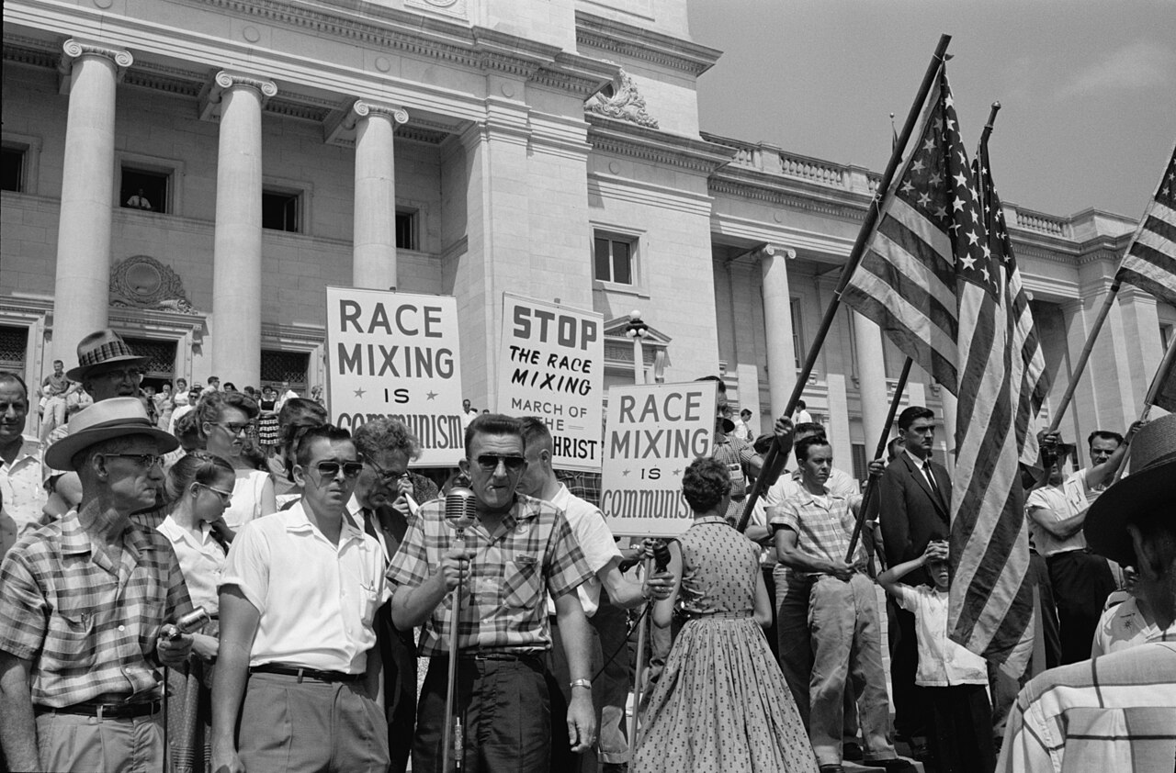
LITTLE ROCK, ARKANSAS
LITTLE
ROCK
NINE
SEPTEMBRE 1957
Central High School aujourd'hui — Xiquinho Silva, CC BY 2.0
17 MAI 1954
Brown v. Board of Education : la Cour suprême juge la ségrégation scolaire inconstitutionnelle.
TROIS ANS PLUS TARD
Dans le Sud, presque rien n'a bougé. Les États retardent, contournent, refusent.
RENTRÉE 1957
Neuf adolescents noirs s'inscrivent à Central High School, lycée blanc de près de 2 000 élèves.
Rassemblement ségrégationniste, Capitole de l'Arkansas, 1959 — John T. Bledsoe, Library of Congress
Notes:
Brown v. Board of Education (17 mai 1954) déclare la ségrégation scolaire inconstitutionnelle. Trois ans plus tard, l'Arkansas n'a toujours rien appliqué. Central High School comptait près de 2 000 élèves, tous blancs.

Slide 2
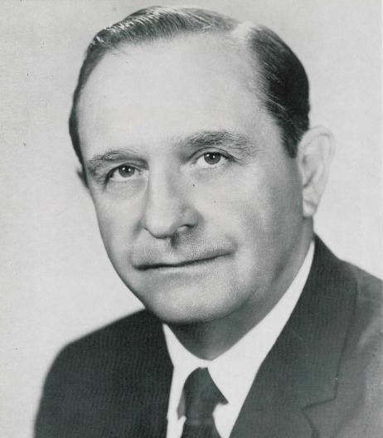
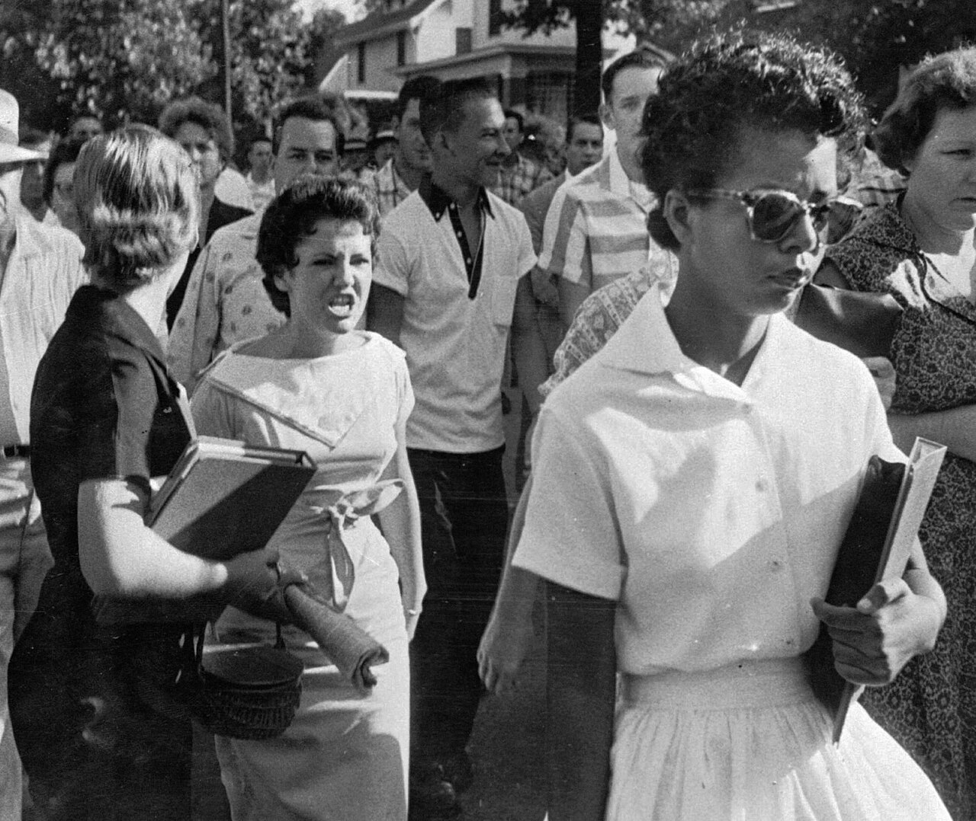
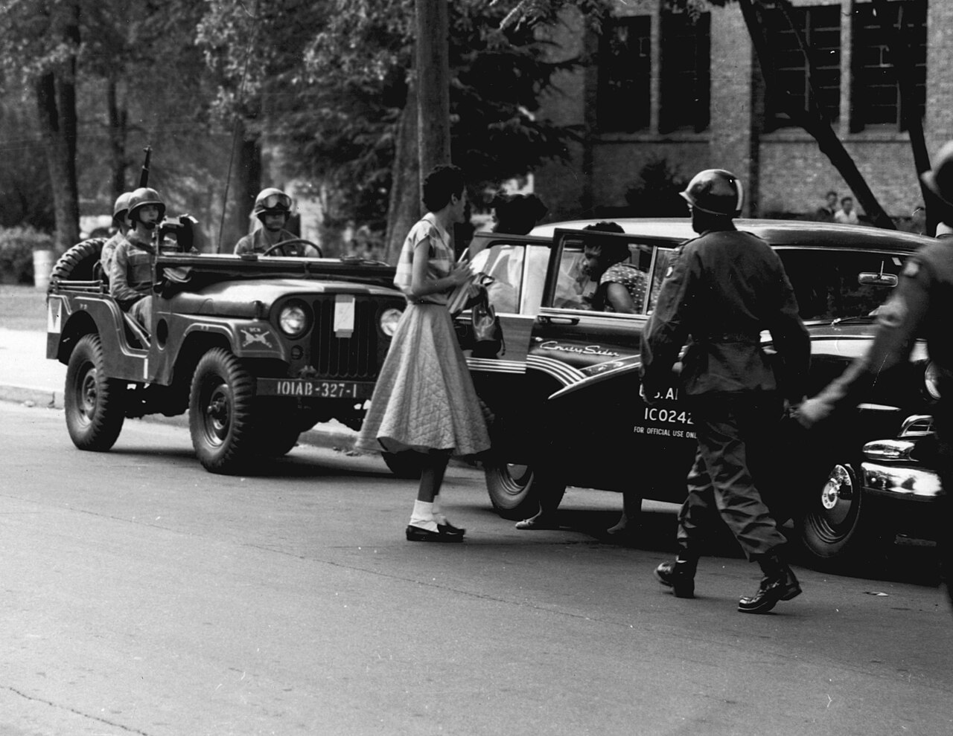
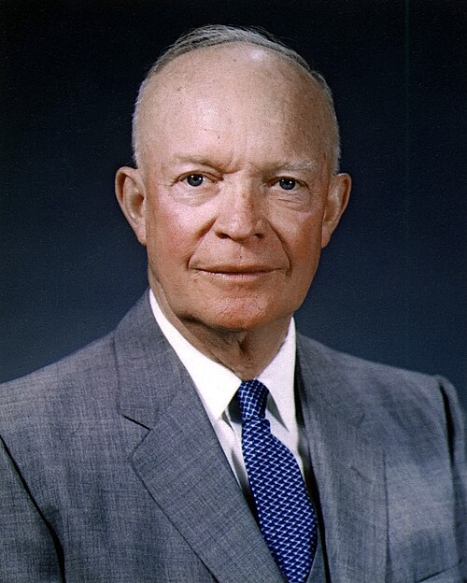
2 → 25 SEPTEMBRE 1957
ORVAL FAUBUS
Gouverneur de l'Arkansas. Il envoie la Garde nationale bloquer l'entrée du lycée.
VINGT-TROIS JOURS
DEVANT UNE PORTE
2 SEPT.
4 SEPT.
23 SEPT.
24 SEPT.
25 SEPT.
Le gouverneur Faubus déploie la Garde nationale d'Arkansas « pour maintenir l'ordre ». Elle bloque l'entrée.
Elizabeth Eckford, 15 ans, n'a pas reçu le message : sa famille n'a pas le téléphone. Elle arrive seule, face à la foule.
Les neuf entrent par une porte latérale. Plus de mille personnes se massent dehors ; la police les fait ressortir.
Eisenhower fédéralise la Garde et envoie la 101e Division aéroportée.
Escortés par les parachutistes, les neuf entrent en cours. Première journée complète.
« La loi de la foule ne peut pas l'emporter sur les décisions des tribunaux. »
DWIGHT D. EISENHOWER — 24 SEPTEMBRE 1957
« Mob rule cannot be allowed to override the decisions of our courts. »
Elizabeth Eckford, 4 sept. 1957 — Will Counts / AP, domaine public
La 101e aéroportée escorte les élèves — U.S. Army, domaine public
Notes:
Elizabeth Eckford est arrivée seule le 4 septembre parce que sa famille n'avait pas le téléphone et n'a pas reçu le message de Daisy Bates, présidente de la NAACP en Arkansas, qui organisait les trajets. Le 23 septembre, les neuf entrent enfin, mais la foule oblige la police à les faire ressortir. Le 24, Eisenhower envoie 1 200 parachutistes de la 101e ; chaque élève reçoit un garde personnel.

Slide 3
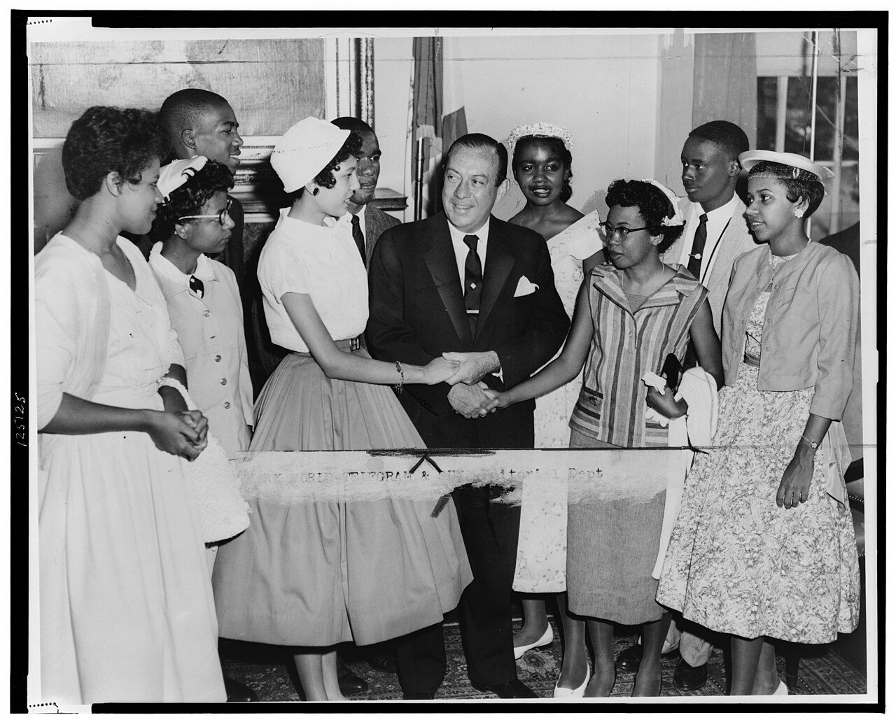
ANNÉE SCOLAIRE 1957-1958
ENTRER ÉTAIT LE PLUS FACILE
01
02
03
ERNEST GREEN
ELIZABETH ECKFORD
JEFFERSON THOMAS
Premier diplômé noir de Central High, mai 1958
Seule face à la foule, 4 septembre
04
05
06
TERRENCE ROBERTS
CARLOTTA WALLS
MINNIJEAN BROWN
La plus jeune des neuf
Expulsée en février 1958
07
08
09
GLORIA RAY
THELMA MOTHERSHED
MELBA PATTILLO
Les neuf reçus par le maire de New York — Walter Albertin, Library of Congress
TOUS LES JOURS
LES GARDES
FÉVRIER 1958
Insultes et crachats dans les couloirs. Bousculades dans les escaliers. De l'eau brûlante dans les douches.
Ils ne pouvaient pas entrer partout : ni dans les vestiaires, ni dans les toilettes. C'est là que ça se passait.
Minnijean Brown est expulsée après avoir répondu à ses harceleuses. Aucun élève blanc ne l'a été.
Notes:
Les neuf avaient entre 14 et 16 ans. Minnijean Brown est d'abord suspendue en décembre 1957, puis expulsée en février 1958 ; des cartons « One down… eight to go » circulent alors dans le lycée. Elle termine sa scolarité à New York.

Slide 4
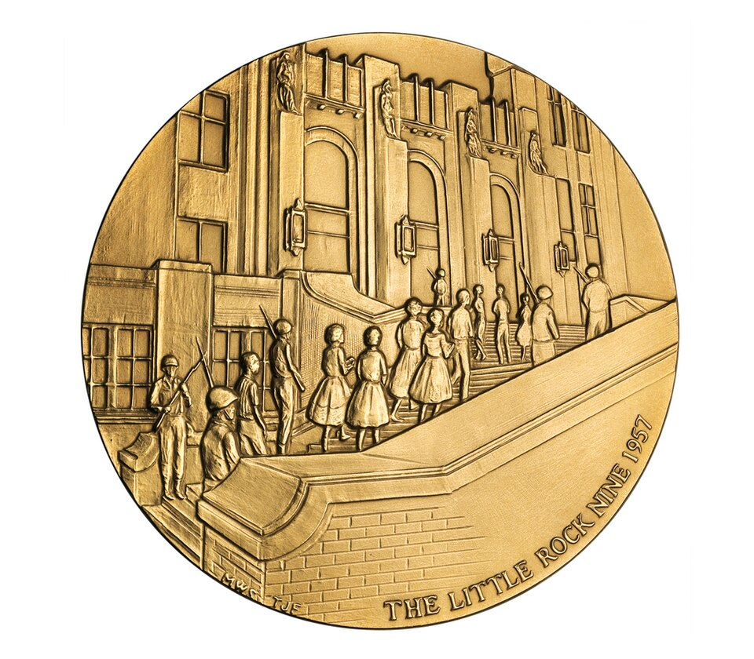
CE QUE ÇA A CHANGÉ
UN PRÉCÉDENT FÉDÉRAL
Pour la première fois depuis la Reconstruction, un président envoie l'armée fédérale dans le Sud pour faire appliquer les droits civiques. Le message est clair : un État ne peut pas désobéir aux tribunaux.
MAI 1958
Ernest Green est diplômé de Central High. Martin Luther King est dans la salle.
1958-59
« The Lost Year » : Faubus ferme tous les lycées de Little Rock plutôt que de les intégrer.
1998
Central High devient site historique national.
Médaille d'or du Congrès, 1999 — United States Mint, domaine public
1999
Les neuf reçoivent la Médaille d'or du Congrès, remise par Bill Clinton.
Notes:
L'envoi de la 101e aéroportée est le premier usage de l'armée fédérale dans le Sud pour protéger les droits civiques depuis la Reconstruction. L'année suivante, Faubus ferme les lycées de Little Rock : c'est « The Lost Year ».

Slide 5
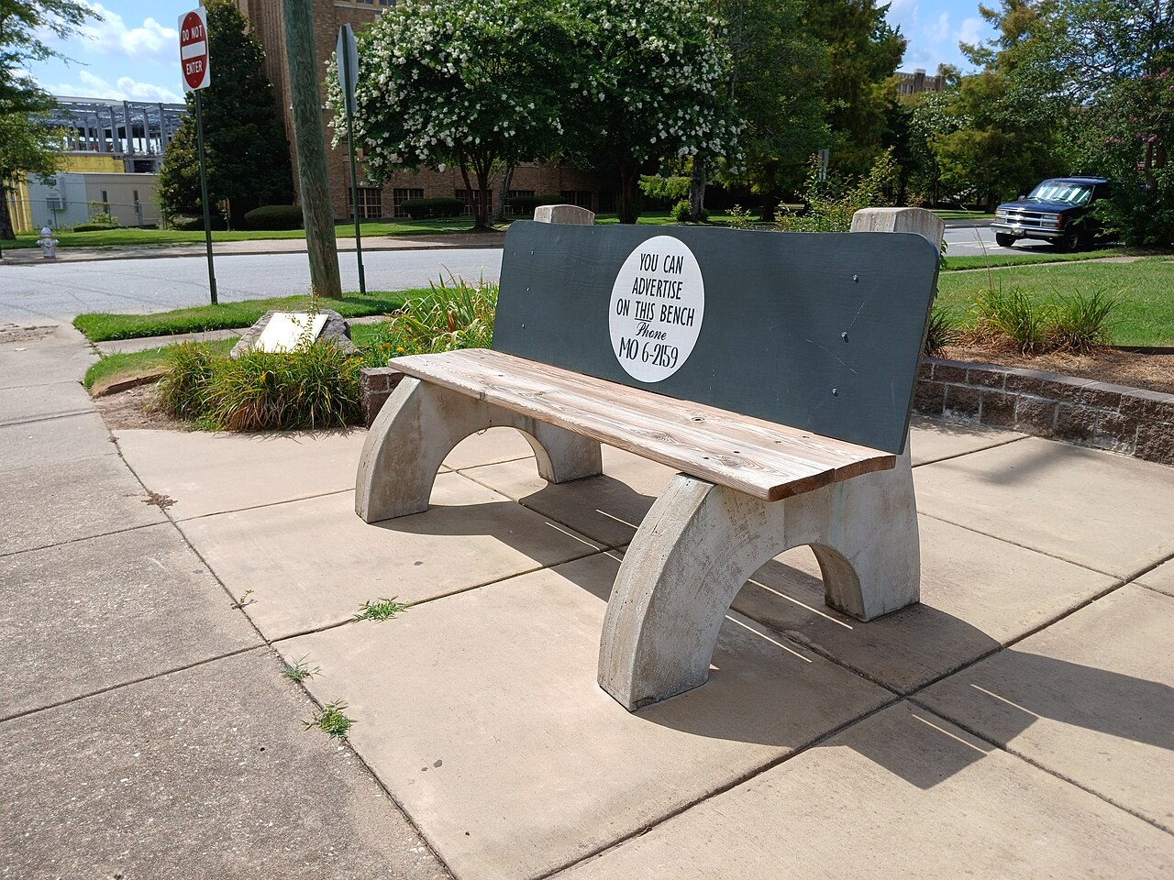
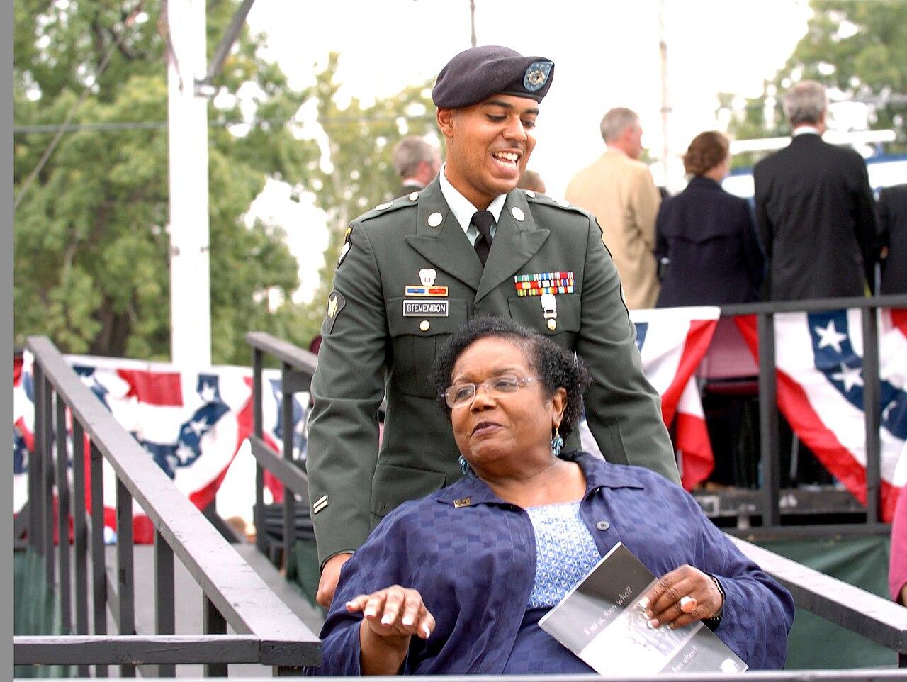
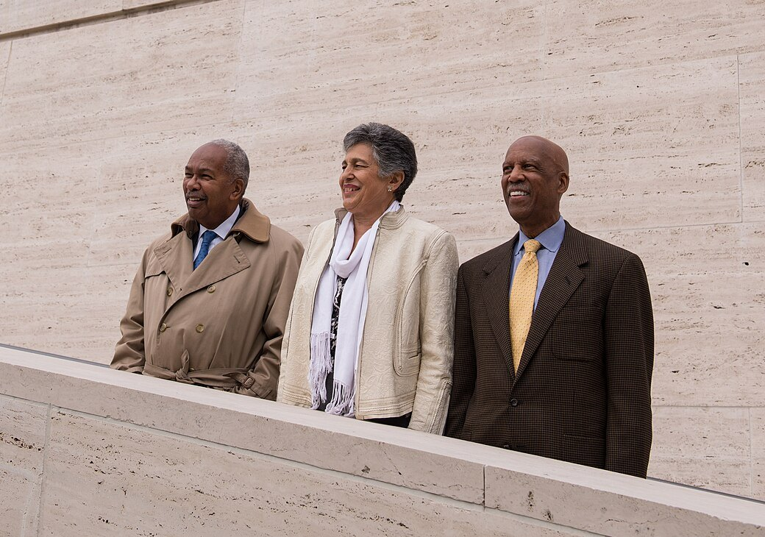
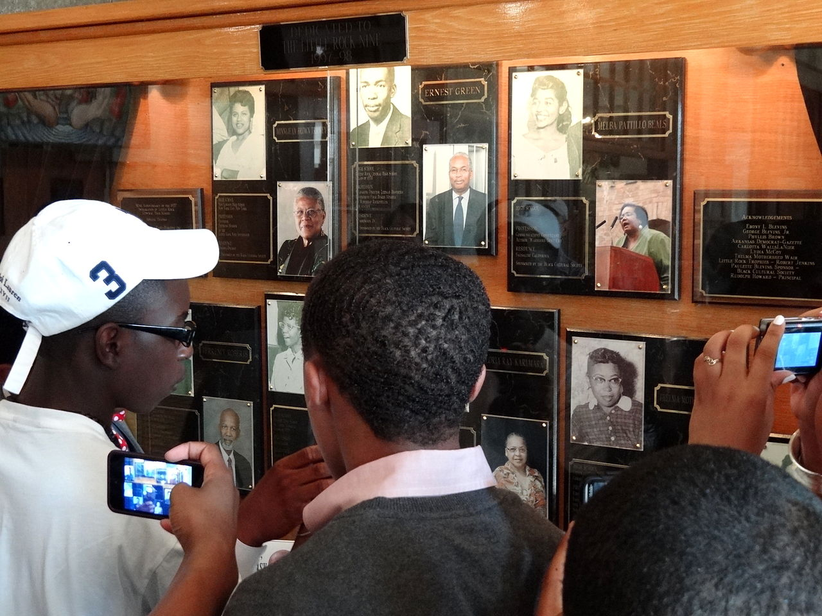
AUJOURD'HUI
LE LIEU SE VISITE, LE LYCÉE FONCTIONNE
Sur le trottoir du 16e et Park Street, un banc rappelle celui où Elizabeth Eckford s'est assise le 4 septembre 1957, en attendant un bus, entourée par la foule.
Le banc d'Elizabeth Eckford, reconstitué sur le trottoir.
La 101e escorte de nouveau Melba Pattillo Beals.
Ernest Green, Carlotta Walls LaNier, Terrence Roberts.
Chaque visage à 15 ans, et le même aujourd'hui.
Ser Amantio di Nicolao, CC BY-SA 4.0
U.S. Army, CC BY 2.0
Lauren Gerson, LBJ Library, domaine public
Adam Jones, Ph.D., CC BY-SA 3.0
LE CHANGEMENT N'EST JAMAIS FACILE. IL RESTE POSSIBLE.
Notes:
Central High School est le seul établissement scolaire des États-Unis encore en activité à l'intérieur d'un site historique national. Crédits photographiques (toutes les images viennent de Wikimedia Commons) : • Central High School 2024 — Xiquinho Silva, CC BY 2.0 • Rassemblement ségrégationniste 1959 — John T. Bledsoe, Library of Congress ppmsca.03090, domaine public • Elizabeth Eckford 1957 — Will Counts, diffusée par l'Associated Press sans mention de copyright, domaine public • 101e aéroportée — U.S. Army, domaine public • Portrait d'Eisenhower 1959 — Maison-Blanche, domaine public • Orval Faubus — University of Arkansas, annuaire Razorback 1959, domaine public • Les neuf à New York — Walter Albertin, Library of Congress cph.3c25125, domaine public • Médaille d'or du Congrès — United States Mint, domaine public • Ernest Green, Carlotta Walls LaNier, Terrence Roberts — Lauren Gerson, LBJ Library, domaine public • Banc commémoratif — Ser Amantio di Nicolao, CC BY-SA 4.0 • Melba Pattillo Beals — U.S. Army, CC BY 2.0 • Portraits « hier et aujourd'hui » — Adam Jones, Ph.D., CC BY-SA 3.0

